Slide 1
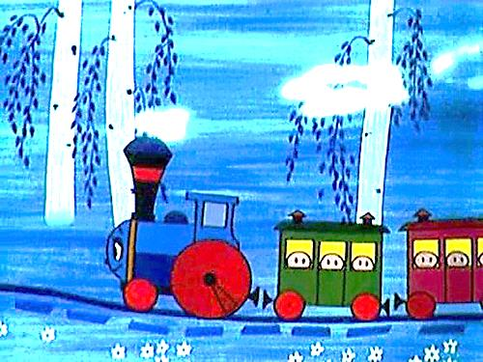


Детям о правилах безопасного поведения
на железнодорожном транспорте

Slide 2
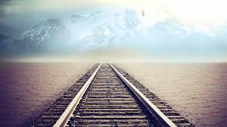
Здравствуйте, друзья!
Железная дорога удобный и востребованный вид транспорта, которым пользуются миллионы людей каждый день. Но, в то же время, это место повышенной опасности. Что бы не случилось беды на железной дороге, нужно соблюдать правила.
Сейчас я вам о них расскажу. А помогут мне в этом стихи
Л.Л.Акимовой

Slide 3

Правила эти железнодорожные-
Строгие очень, но вовсе не сложные!
Ты их запомни, слушай внимательно,
В жизни помогут они обязательно!

Slide 4
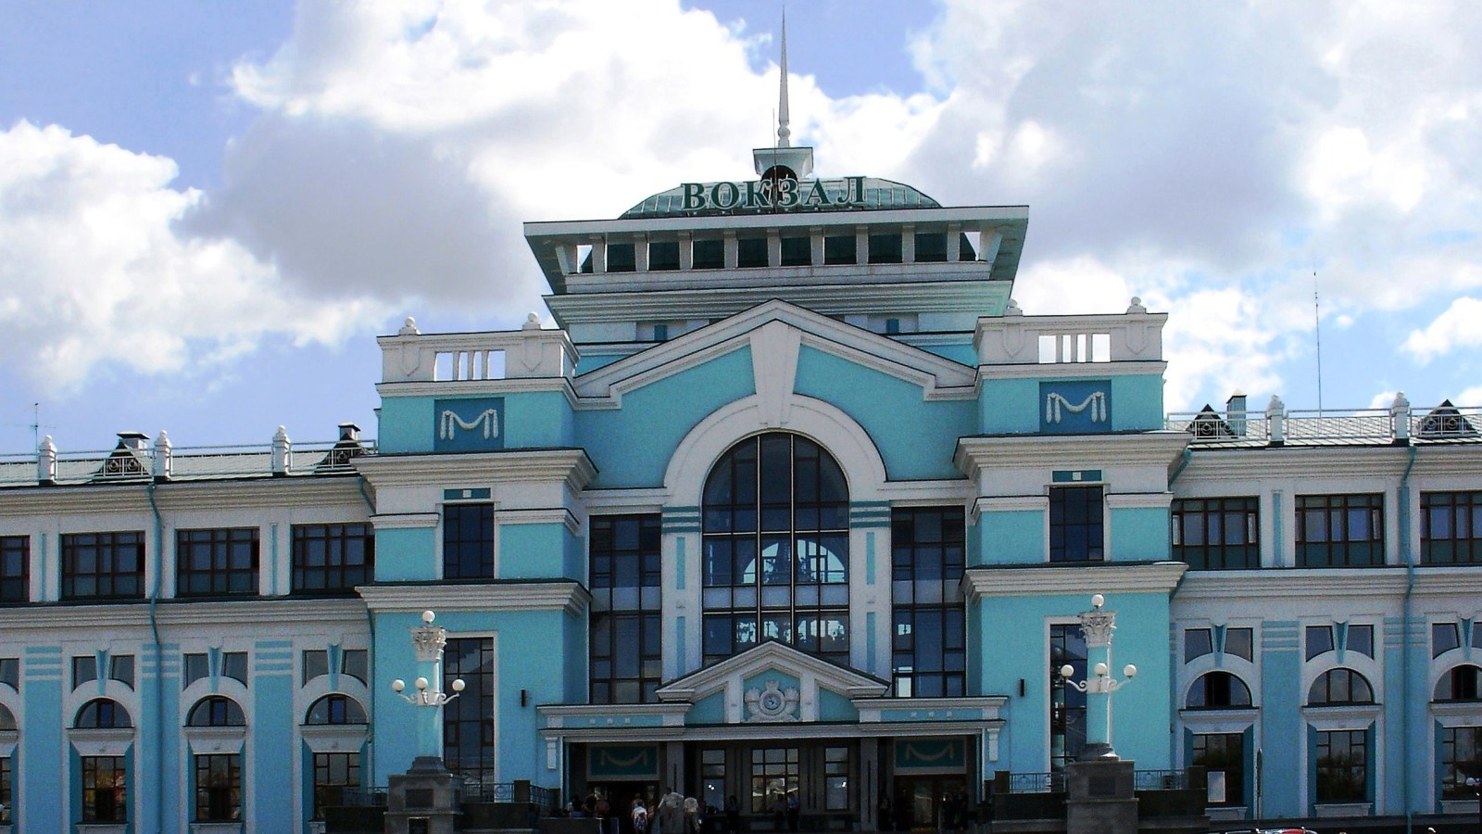
Расскажу вам про вокзал

Slide 5
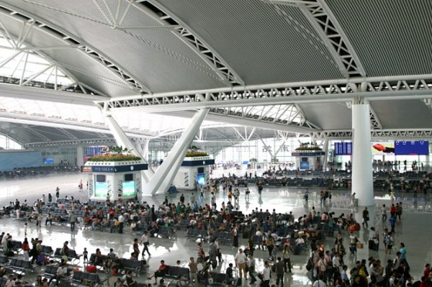
Там большой
Красивый зал,
Там часы висят у входа.
И полным полно народа.
Все торопятся, бегут,
Вещи разные несут,
И садятся в поезда,
Чтоб уехать кто куда.

Slide 6
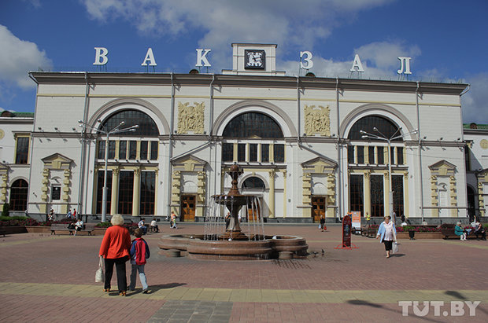
Чтобы вы не потерялись,
Без присмотра не остались,
Старших за руку держите,
И от них не отходите.

Slide 7
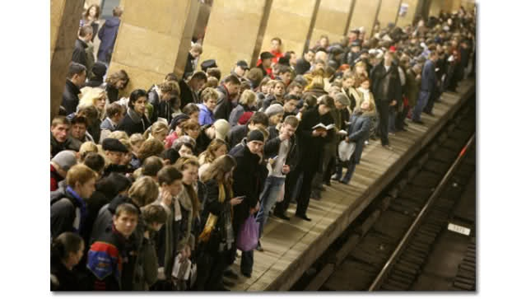
На перроне оживленье, собирается народ.
Суета и нетерпенье. Скоро поезд подойдет.

Slide 8
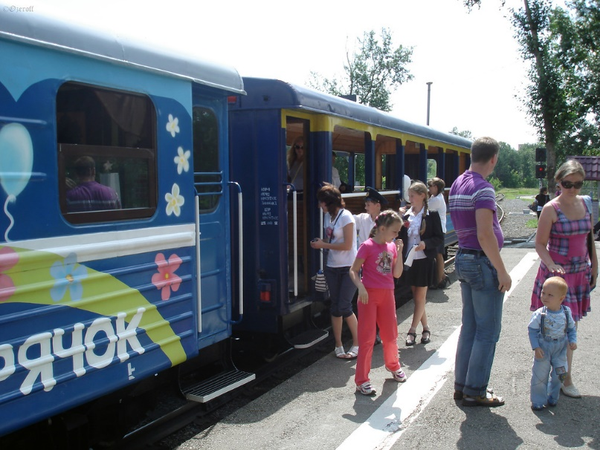
Мы не скачем, не играем.
Мы идем себе гуляем.
По мячу ногой не бьем,
А спокойно поезд ждем!

Slide 9
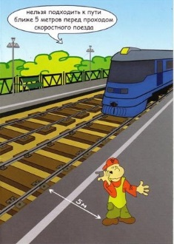
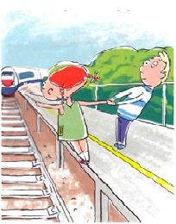
Всем нужно запомнить и правило знать,-
У края платформы опасно стоять

Slide 10

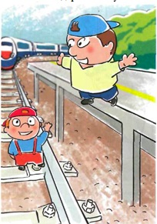
Слева и справа
Идут поезда.
Прыгать с платформы
Нельзя никогда!

Slide 11
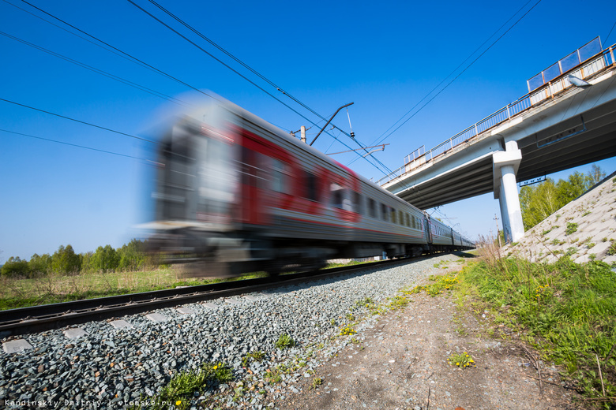
Электричка быстро мчится . Трудно ей остановиться.
От нее ужасный ветер . Близко к ней не стойте, дети!

Slide 12
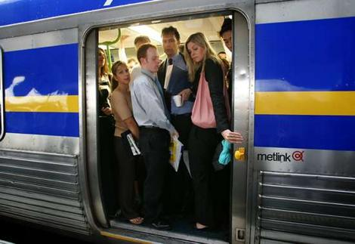
Вот она остановилась . Дверь железная открылась.
Не толкайтесь! Осторожно ! Оступиться здесь не сложно!

Slide 13
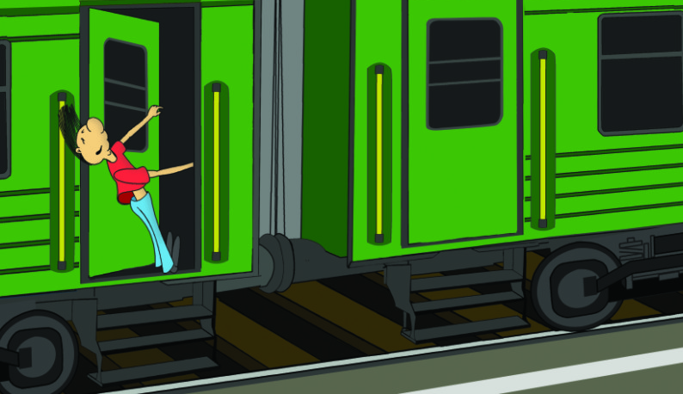
Если хочется немножко
Прокатиться на подножке,
Даже просто постоять,
И считалки посчитать.
Скажем прямо вам, друзья,
Делать этого нельзя!

Slide 14
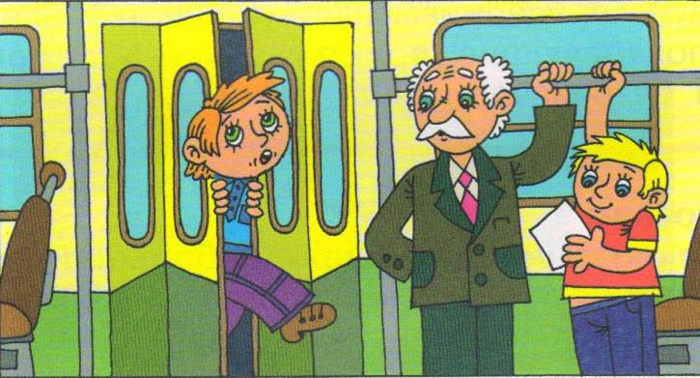
Если кто-то силы меря,
Не дает закрыться двери,
То как тронется вагон-
Дверью в лоб получит он!

Slide 15
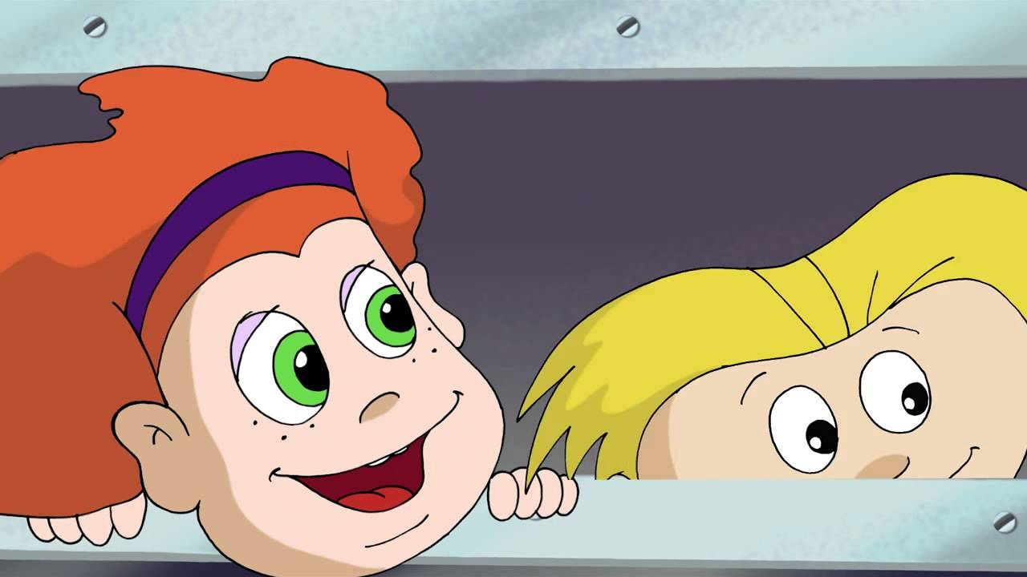
В поездах разрешено открывать в жару окно.
Но высовываться, дети, из окна запрещено!

Slide 16
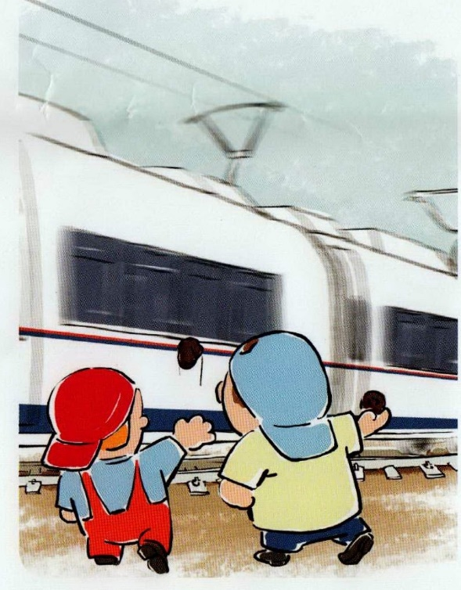
Что случилось вдруг с руками?
Кто-то бросил в поезд камень.
Стыдно нам за них, друзья,-
Делать этого нельзя

Slide 17
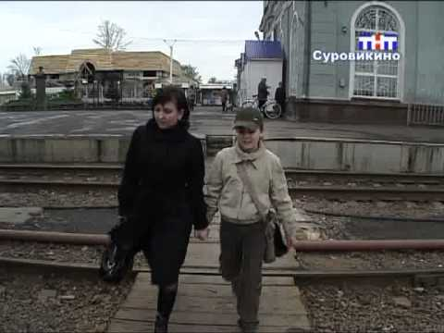
Через рельсы нас ведет
Пешеходный переход.
И поэтому народ
Здесь уверенно идет.

Slide 18
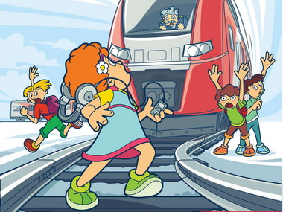
Рельсы новые блестят.
Так и манят всех ребят
Постоять на них ногами,
Посчитать длину шагами.
Скажем прямо вам, друзья,
Делать этого нельзя!

Slide 19
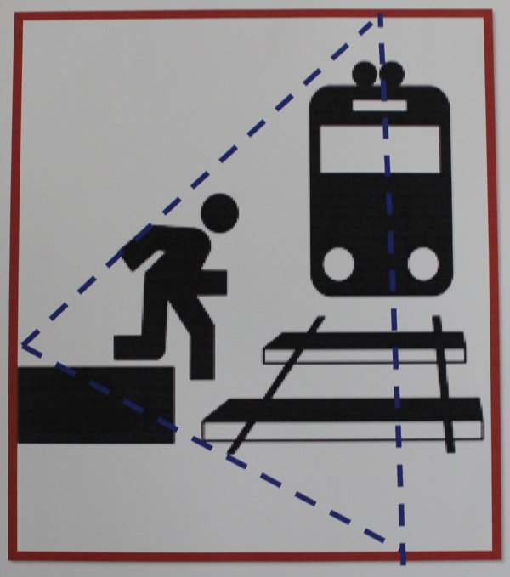
Этот выход не из лучших.
Вы боитесь опоздать?
Перед поездом идущим
Не спеши перебегать!

Slide 20
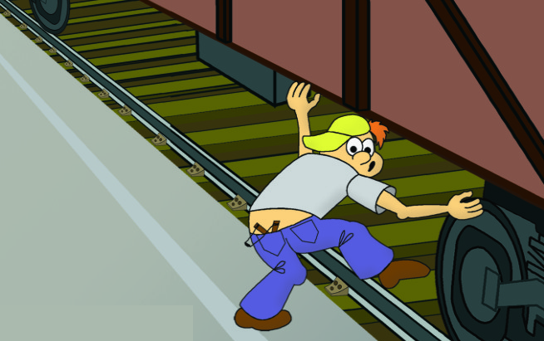
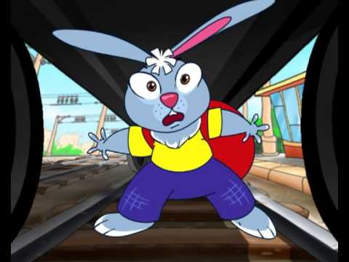
Мяч на рельсы укатился
И теперь раздавлен он.
Чтоб плохого не случилось,
Не подлазьте под вагон!

Slide 21
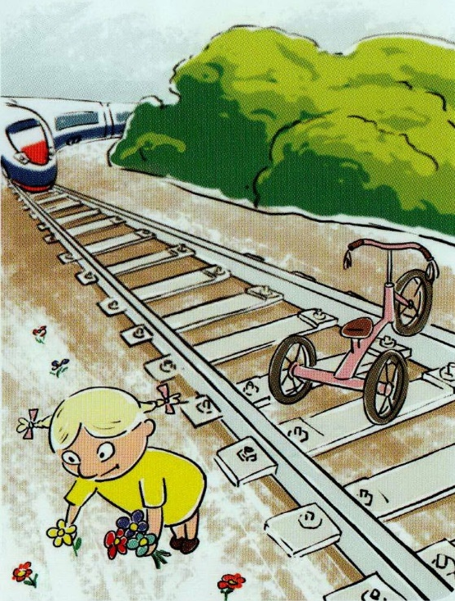
На рельсы положен какой-то предмет.
Опасная штука наделает бед!

Slide 22
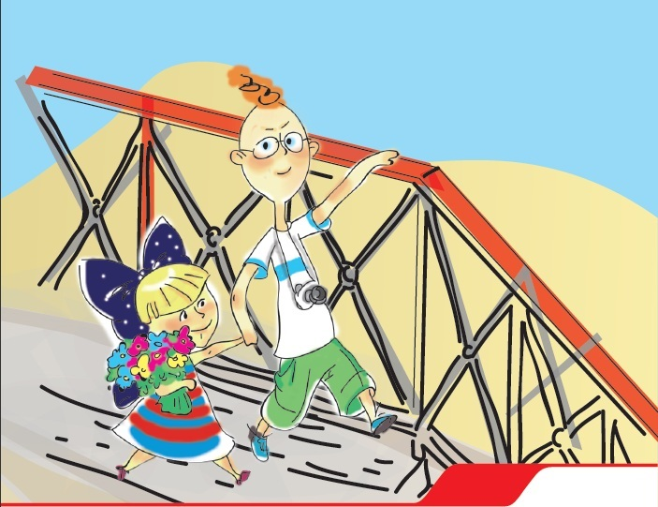
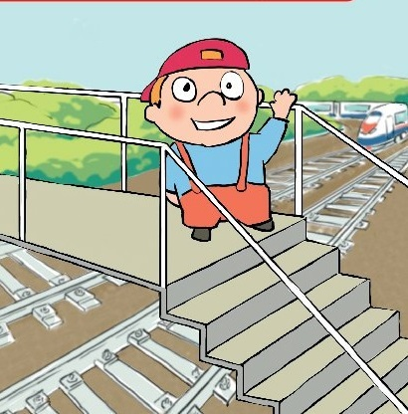
По ступенькам выше, выше,
Вот видны вагонов крыши.
Перейдем легко и просто
Через пешеходный мостик!

Slide 23
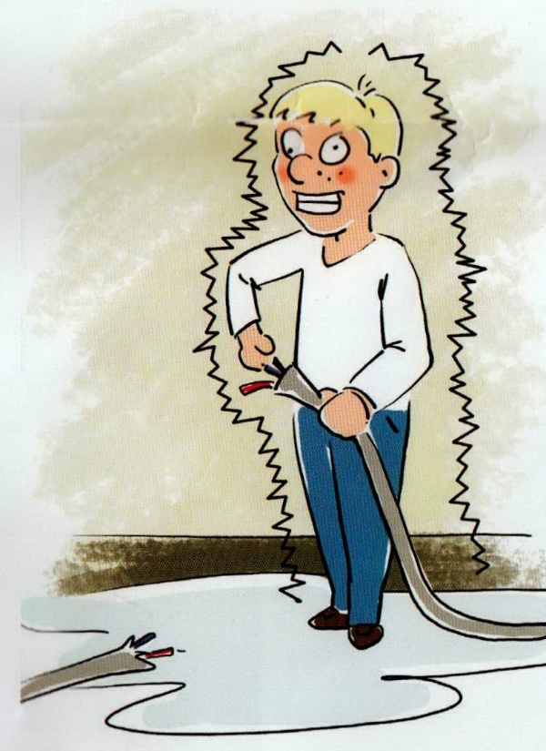
Если на глаза попался
Непонятный проводок,-
Отойди, не прикасайся!
По нему проходит ток.

Slide 24
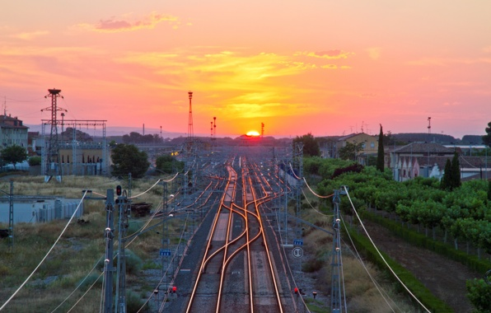
Подведем теперь итоги,
Убедимся лишний раз:
Безопасность на дороге-
Это главное для нас!

